Slide 1
Zdravotnická psychologie
PhDr. Lenka Emrová

Slide 2
Zdravotnická psychologie
= psychologie zdravotnické činnosti
Zabývá se psychologickými vlivy terapeutické a ošetřovatelské činnosti na nemocného
  Vliv léčebného prostředí na nemocného
  Vztah lékař pacient
  Vztah zdravotní sestra pacient
  Vztahy mezi pacienty
  Vztahy mezi zdravotníky
  Osobnostní a psychosociální předpoklady nemoci a léčebných zákroků

Slide 3
Zdravotnická psychologie
Všeobecná část
Speciální část
Základní pojmy zdraví a nemoci
Osobnost nemocného
Bio-psycho-sociální přístup k nemoci a nemocnému
Změny v chování a prožívání během nemoci
Reakce na nemoc, bolest
Vztahy mezi lékařem, sestrou a nemocným
Problematika svízelných životních situací
Duševní hygiena zdravotníka
Různé odvětví lékařské vědy ve vztahu k psychice nemocného člověka
Objasňuje souvislosti nemoci ve vybraných oborech zdravotnické činnosti
(psychologický přístup k dítěti, psychologické problémy v interní medicíně, traumatologii, v gynekologii a porodnictví)
Objasňuje zvláštnosti v přístupu k jedincům s mentálním, smyslovým a tělesným defektem,
Zabývá se psychologickou problematikou stáří, umírání a smrti

Slide 4
Literatura ke studiu
ZACHAROVÁ, E.: Zdravotnická psycholologie: teorie a praktická cvičení. 2. aktualizované a dopl. vydání. Grada. 2017. ISBN 978-80-271-0155-9
MELLANOVÁ, A.: Psychosociální problematika v ošetřovatelské profesi. Grada. 2017. ISBN: 978-80-247-5589-2
ZACHAROVÁ, E., ŠIMÍČKOVÁ-ČÍŽKOVÁ, J.: Základy psychologie pro zdravotnické obory. Grada. 2011. 978-80-247-4062-1
PELCÁK, S.: Psychologie zdraví a nemoci, Pedagogická fakulta, Hradec Králové, 2014
KEBZA, V. Psychosociální determinanty zdraví. 1. vyd. Praha: ACADEMIA, 2005. 258 s. ISBN 80-200-1307-5
KŘIVOHLAVÝ, J. Psychologie zdraví. Praha: Portál, 2001. ISBN 80-7178-551-2
KŘIVOHLAVÝ, J. Psychologie nemoci. Praha: Grada, 2002. ISBN 80-2470-179-0
SLEZÁČKOVÁ A. Průvodce pozitivní psychologií. 1.vyd. Praha: Grada Publishing, 2012. 304 s. ISBN 978-80-247-3507-1
JANÁČKOVÁ, L. Bolest a její zvládání. 1.vyd.Praha:Portál,2007.192s. ISBN 978-807367-210-2
VENGLÁŘOVÁ, M. a kol. Sestry v nouzi. Syndrom vyhoření, mobbing, bossing.1.vyd. Praha: Grada Publishing,2011. ISBN 978-80-247-3174-2
VYMĚTAL, J. Lékařská psychologie. 3. vyd. Praha: Portál, 2003. ISBN 80-7178-740

Slide 5
Podmínky pro ukončení předmětu
Zápočet:
  100 % docházka (náhradou za docházku zpracování samostatné práce po dohodě)
  3 kasuistiky včetně empaticky vedeného rozhovoru s pacientem
    Popis případu pacienta,
      věk, pohlaví, stav + další anamnestická důležitá data
      diagnóza + prognóza
      délka a průběh hospitalizace, důvod Vašeho výběru
      Vaše hodnocení osobnosti pacienta
      podrobný popis problému – o jakou situaci se jedná
    Přepis rozhovoru
Zkouška z teorie a praxe

Slide 6

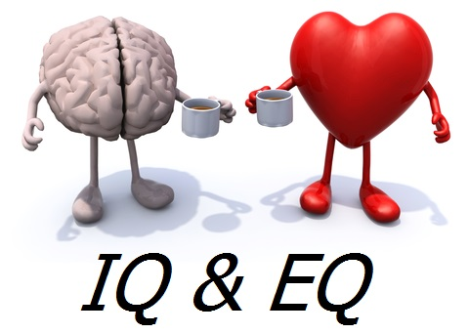
Osobnost
Vlastnosti osobnosti Dovednosti
Kognitivní Znalosti
Schopnosti
Inteligence
Emocionální
Temperament
Volní
Charakter
Postoje, Motivy

Slide 7
Vlastnosti a dovednosti zdravotníka
1. cvičení 

Slide 8
Modely a přístupy vztahu zdravotník-pacient
Expertní model
Byrokratický model
Tržní model
Právní model
Biomedicínský přístup
  Doctor centered
  Disease centered
Bio-psycho-sociální přístup
  Patient centered

Slide 9

Modely vztahu zdravotník pacient
Byrokratický model – „depersonalizace pacienta“ -depersonalizaci (odosobnění) vztahu zdravotník-pacient: pacient je vnímán ne jako jedinečná osobnost, ale jako jeden z mnohých, jako ten, který „má diagnózu“, potřebuje recept či zákrok, jako někdo, kdo cosi vyžaduje a obtěžuje. Depersonalizován je i zdravotník. Oboustranná nedůvěra pak vede k vzájemnému odcizení.
Disease centre

Slide 10

Modely vztahu zdravotník pacient
Expertní (vědecký) model, kdy dominantním zájmem lékaře je vršení odborné erudice, případně vědeckých poznatků a jejich publikací, zatímco pacient je nenápadně odsunut do pozice pozorovaného objektu či pokusné osoby.

Slide 11
Modely vztahu zdravotník pacient
Komerční (tržní) model, který imituje vztah mezi výrobcem a spotřebitelem, případně prodejcem a kupcem. Zájmem prvního je maximální zisk, zájmem druhého minimální výdaje.
Juristický (právnický) model: lékař a pacient se k sobě chovají nedůvěřivě jako odpůrčí strany sporu, kdy pacient představuje stranu potenciálně žalující a lékař potenciálně žalovanou, při jejímž pochybení (skutečném i domnělém) zasahuje soud

Slide 12
Sociální role
Role zdravotníka
Role pacienta
ASYMETRICKÝ VZTAH
Profesionál – odborník
Na domácí půdě
Každodenní záležitost
Nebývá emočně zaangažovaný/á
Vyšší sociální statut
Poskytuje pomoc
Nese odpovědnost
Vstupuje do intimního prostoru rodičky/pacienta
Laik
Vstupuje na „cizí“ půdu
Výjimečná událost, nová a neznámá
Emočně zaangažovaná/ý
Závislá/ý, odkázaná/ý

Slide 13
Paternalistický x partnerský vztah
Paternalistický vztah
Partnerský vztah
Tvrdý paternalismus - akutní záchrana života, odmítnutí léčby, která odporuje svědomí lékaře
Měkký paternalismus – přesvědčování, manipulace
Podstatou je asymetrie
  Direktivita
  Heteronomie– rozhodování zvnějšku
V takovém přístupu je zdůrazněna spolupráce, hledání konsensu, a tedy větší aktivita pacienta, respekt k jeho autonomii.
  Obecnější rovina: důraz na přístup k pacientovi jako k lidské bytosti s inherentní důstojností,
  Užší rovina: pacient je co nejvíce informovaný a v léčbě jde co nejvíce o jeho vlastní volbu (co se léčí, jak se to léčí, kým, kde, v jakých podmínkách…).
Může být pojímán tak, že zdravotník a pacient jsou si zcela rovní ve všech ohledech.
Vztahová symetrie, odborná asymetrie

Slide 14
Maternalistický vztah x paternalistický vztah
MATEŘSKÝ PŘÍSTUP
OTCOVSKÝ PŘÍSTUP
VÍM, CO JE PRO TEBE NEJLEPŠÍ
ZÁVISLOST
ZÁVISLOST
DÍTĚ

Slide 15
PÉČE
MATERNALISMUS
HETERONOMIE
LAISSER FAIRE
„TO JE TVŮJ PROBLÉM“
AUTONOMIE
RESPEKT K SAMOSTATNÉ INDIVIDUÁLNÍ VOLBĚ
PATERNALISMUS
HETERONOMIE
PARTNERSTVÍ
KONSENSUS
AUTONOMIE
MÁLO PODPORY
MÁLO LIMITŮ
MÁM PROBLÉM A VÍM, CO S NÍM CHCI DĚLAT
DOPORUČENÍ, PODNĚCOVÁNÍ, FACILITACE, ZÁJEM , PARTNERSKÝ POSTOJ, ZÁJEM
VÍCE PODPORY
MÉNĚ LIMITŮ
EXPERTNÍ POSTOJ - ŘÍZENÍ, ROZHODOVÁNÍ
NERESPEKT
PASIVNÍ POSTOJ PACIENTA
MÁLO PODPORY
HODNĚ LIMITŮ
EXPERTNÍ POSTOJ
HYPERPROTEKTIVITA
PASIVNÍ POSTOJ PACIENTA
HODNĚ PODPORY
HODNĚ LIMITŮ
VZTAHOVÉ CHOVÁNÍ ZDRAVOTNÍKA
PACIENT – AUTONOMIE, ZRALOST

Slide 16
Jak na emoce „pečovatel“
Pro tišitele je nepříjemné až bolestné, když vidí smutek či zlost u druhých. Negativní emoce považují za nebezpečné a hlavně zbytečné, proto je nutné se jim vyhnout, ideálně je vymazat ze života. Takový zdravotník nejčastěji ignoruje, snižuje nebo přehlíží negativní emoce pacienta. Velmi často se snaží pacienta utišit, uklidnit či rozveselit tím, že odvede pozornost. Např. takto:
„To nic není. To bude dobré.“
„To nebyla Vaše chyba, udělal/a jste vše, co jste mohl/a.
„Nebuďte smutná/ý. Nebojte se. Neplačte.“
„Myslete pozitivně, na svoji dceru.
„Jiní jsou na tom hůře“
Jak se cítí pacient?
Jako dítě, jehož emoce jsou ignorované a přehlížené.
Bojí se svých emocí a nedůvěřuje jim.
Naučí se je potlačovat, nevyjadřovat, dostává se do tzv. „pocitové ilegality“
Oddaluje ho to od ostatních, nechce zklamat, selhat, zarmoutit
Narušuje to vztahy
Snižuje se jeho sebevědomí a sebeúcta

Slide 17
Jak na emoce „kritik-paternalista“
I pro kritika jsou negativní emoce nepříjemné. Dokonce je považují za nebezpečné. Nejčastěji se od svých rodičů naučili, že vyhrůžka a trest jsou nejefektivnější cesty, jak toto nepřijatelné chování vymýtit ze života. Např. takto:
„Musíte být statečná/ý. Nesmíte takto přemýšlet.“
„Tohle neříkejte nebo za Vámi nebudu chodit. Přestaňte se takto chovat
„Už jste velká holka, to musíte zvládnout, nechovejte se tak dětinsky.“
„Musíte to brát pozitivně. To se může stát každému, nejste jediný/á na světě.“
Jak se cítí pacient:
Pacient se cítí, že s ním něco není v pořádku, když cítí smutek, rozčilení nebo vztek. Cítí se jako dítě, které je moralizované, poučované, vysmívané, znehodnocované
Přestane se projevovat, cítí se nepochopený, ponížený, osamocený
Stydí se za svoje projevy emocí.

Slide 18
Jak na emoce „laiser faire“
Tito zdravotníci věří, že emoce jsou přirozenou součástí lidského života. Dávají prostor k jejich vyjádření, projevení, nechají na sebe křičet, snaží se vyhovět ve všem pacientům
„Jen se vyplakejte, to Vám pomůže.“
„Jestli chcete, klidně křičte.“
„Ok, ať je po Vašem.“
„Mně to nevadí, cokoli chcete dělat, je v pořádku.“
Jak se cítí pacient:
Cítí se svobodně ve vyjadřování emocí a projevuje je bez obav, chybí mu ovšem vedení v tom, jak si s některými emocemi poradit. Vyjadřuje svoje emoce správné, ale neřídí je a může přesahovat hranice druhých.
Často mu chybí schopnost uklidnit se v případě rozčilení, smutku nebo nazlobení.
Požaduje víc, než je reálné pro vyrovnaný vztah, zdravotník je v defenzivě.

Slide 19
Autonomie má své hranice - pseudoautonomie
Autonomie je stav, který má určité přirozené limity
Hranice pacientovy autonomie jsou dány mj. tím, kdy by již svým chováním narušoval autonomii někoho jiného, nebo sám sebe poškozoval.
Autonomie je však zároveň i procesem, který souvisí se zralostí osobnosti. Nezralá autonomie nebo pseudoautonomie je pak charakteristická právě nedostatečným vnímáním těchto limitů a vede k neadekvátním nárokům a pseudokompetenci (tzv. expertní pacienti apod.). To je situace, kdy pak lehce dojde k vychýlení mocenské rovnováhy, tentokrát více na stranu pacientů.

Slide 20
Opačný pól: nezájem o pacienta a malá podpora
Libertariánský paternalismus (Sunstein a Thaler – Nudge)
  Lidé potřebují postrčit v rozhodnutích, která jsou složitá a nepříliš častá, u kterých nemají rychlou zpětnou vazbu a kde mají potíže převést všechny stránky dané situace do jazyka, kterému lehce porozumí. Nejde o to, rozhodovat za druhého člověka, ale pomoci mu k dobrému rozhodnutí. Postrčení má být jednoduché a má být snadné se mu vyhnout.

Slide 21
Jak na emoce „partner“
Dokáže rozeznat, o jakou emoci se jedná. Chápe emoce jako příležitost navázat vztah s pacientem. Empaticky naslouchá a snaží se pochopit, co pacient cítí. Pomůže pacientovi emoci pojmenovat. Stanoví hranice a pomůže najít cestu ven.
  „Řekněte mi, jak se cítíte. To je samozřejmé, že jste zaskočená, když… a proto je teď dobré zaměřit se na to, co Vám pomůže. Pojďme spolu vymyslet, co by bylo pro Vás teď nejlepší.“
  Vím, že jste naštvaný, že ještě nemůžete jít domů, ale není možné, abyste porušoval pravidla nemocničního řádu. Je mi to nepříjemné a mám strach, aby se Vám něco nestalo.
  Vím, že jste zoufalá a nešťastná a strašně ráda bych Vám pomohla a přála si, abyste se mohla uzdravit, teď jsem však bezmocná.
Jak se cítí pacient:
Pacient chápe, že pociťovat emoce je přirozené a přínosné. Pojmenovává je a tím je uvolňuje a vytváří tak prostor pro racionální uvažování. Pochopí také, že jeho práva končí tam, kde začínají práva druhého člověka a naučí se tedy emoce správně řídit.
Zdravé sebevědomí.
Schopnost navazovat vyrovnané a upřímné vztahy.
Schopnost zpracovat své emoce.
Schopnost hledat řešení.

Slide 22
Přechod od paternalistického k partnerskému přístupu
Co očekává zdravotník
Poslušnost
Submisivitu
Vděčnost
partner
průvodce
Jak vystupuje
vede dialog
Dominantně
Radí, dává příkazy, zakazuje, vyhrožuje, zastrašuje
Zodpovědně
Jako odborník
Všechno ví „vím, co je pro tebe nejlepší“
ptá se a poslouchá
ukazuje cesty, benefity, rizika
zplnomocňuje
„ty víš, co je pro tebe nejlepší“

Slide 23
Kdy nelze uplatňovat partnerský model
Tam, kde sám pacient jinou možnost nepřipouští
  u psychicky nevyzrálých jedinců, pasivních a závislých, u nichž nejde o pouhou reaktivní regresi,
  u dětí předškolního a raného školního věku, kdy odpovídá dosažené míře zralosti, ale ani pak nepřiměřeně neinfantilizujeme,
  při kvantitativních i kvalitativních poruchách vědomí (včetně narkózy),
  v psychotických stavech,
  při hlubší demenci apod.
  Nejsou schopni – příliš mnoho odborných informací, oslabeni nemocí
  Nejsou ochotni „Lidé chtějí více pomoci od svých potíží než svou autonomii“, podstata vztahu je vždy asymetrická (odborná asymetrie, vztahová symetrie)

Slide 24
PCA versus PCC
Principy PCA – C. R. Rogers
Principy PCC – M. a E. Balintovi
Kongruence, opravdovost, autentičnost – soulad vnitřního prožívání a chování jedince, přijetí sebe sama
Bezpodmínečné pozitivní přijetí osoby – bez hodnocení
Empatie – schopnost vstoupit do percepčního světa druhých
Biopsychosociální perspektiva „být zodpovědný za nemedicínské aspekty problémů (Grol, 1990), skrytá agenda (Lipkin, 1984)
Pacient jako „osoba“ – životní zkušenosti pacienta, přenos
Sdílení moci a odpovědnosti „pacient jako odborník na svou nemoc“
Terapeutická aliance (zdravotník jako droga)
Zdravotník jako „osoba“, protipřenos

Slide 25
Typické znaky PCA a PCC
Empatie znamená vstoupit do světa pacienta, „vidět svět jeho očima“, „chodit v jeho botách“, a zahrnuje podtémata jako emocionální podpora a porozumění.
Respekt je vnímán jako respektování pacientových přesvědčení, hodnot a voleb, rovněž podporování důstojnosti.
Zapojení je vnímáno, jako dát pacientovi či osobě čas, a to nejen objektivní, ale také subjektivní ve smyslu „být přítomný a angažovaný“.
Vztah. Toto téma zahrnuje subtémata jako partnerství, vzájemnou důvěru, terapeutický vztah.
Komunikace je vnímána jako oboustranná interakce mezi zdravotníkem a pacientem, kde informace jsou předávány a sdíleny.
Sdílené rozhodování znamená, že pacient je aktivní osobou v procesu léčení. Toto téma často zahrnuje zmocnění, autonomii, účast v léčebném procesu
Holistický přístup. Toto téma zahrnuje následující subtémata: biopsychosociální přístup, nelékařské problémy jsou považovány za relevantní, kontext pacienta má vliv.
Individuální přístup zahrnuje přistupovat k pacientovi jako k jedinečné bytosti, s respektem k jeho jedinečnému životu
Koordinovaná péče znamená, že péče je koordinována napříč zdravotníky, institucemi a času. Téma zahrnuje subtémata jako je koordinace napříč zdravotnickým systémem, mezioborová spolupráce, koordinace času.

Slide 26
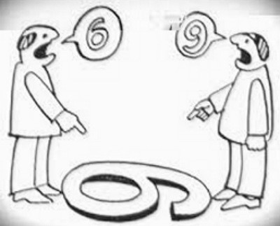
Partnerský model, v němž zdravotník i pacient otevřeně komunikují jako svébytné svobodné lidské bytosti.
2. cvičení: 

Slide 27
Zdravotník
Výhra-prohra
paternalista
Výhra-výhra
Partnerství
Sdílené rozhodování
Kompromis
Pacient
Výhra-prohra
Laisser-faire,
pseudoautonomie
Prohra-prohra
Negativní reverz

Slide 28

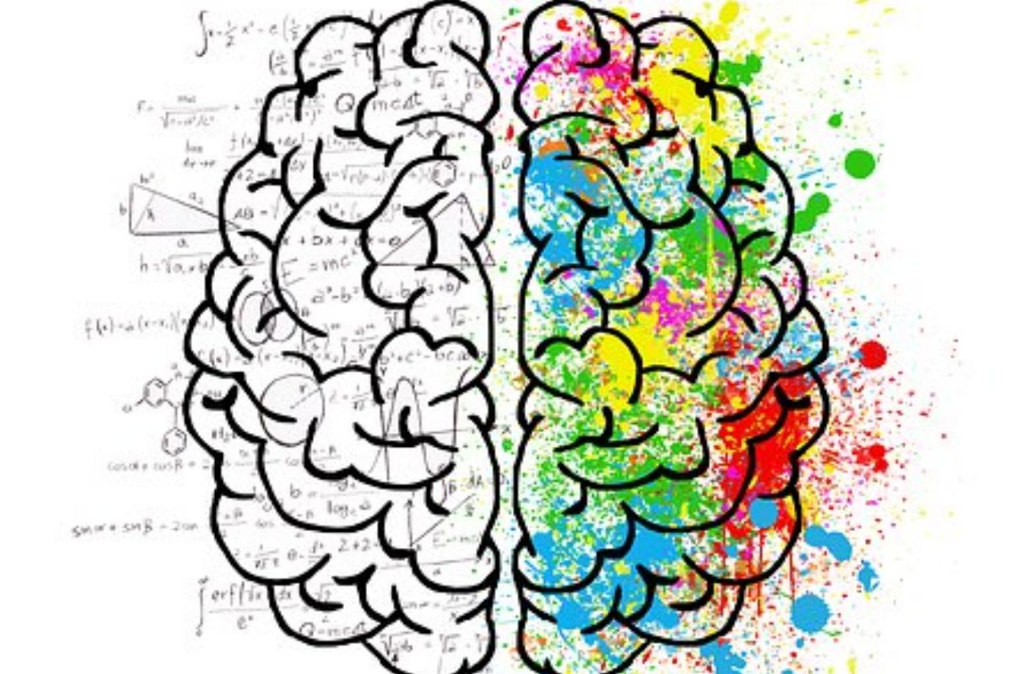
3. cvičení 

Slide 29
Co jsou to emoce
Emoce jsou vrozené funkce důležité pro naše přežití
Emoce jsou základní motivací lidského chování.
Emoce jsou prvním a spontánním citovým vyjádřením našeho vztahu ke světu v následujících polaritách:
Přitažlivost/odpor
Příjemné/nepříjemné
Napětí/uvolnění
které provází fyziologické změny a motorické
projevy (mimika, gestikulace)
jsou to stavy určité pohotovosti a zaměřenosti (např. láska, strach aj.)
lze u nich zjišťovat směr, přibližování či vzdalování, intenzitu a čas trvání.

Slide 30
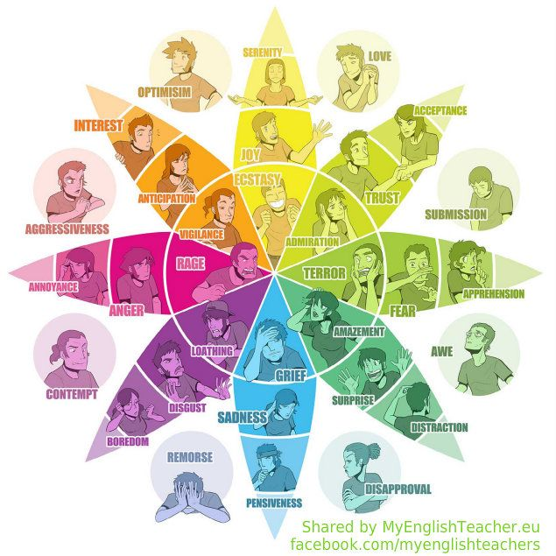

Slide 31
Dělení emocí
Podle hierarchie je dělíme na:
a)nižší
vyskytují se u lidí i na subhumánní úrovni, jsou spojeny s uspokojováním základních potřeb; vycházející ze základních životních potřeb, například hlad a sex. Mezi ně se řadí pocity somatické, jako je pocit únavy, bolesti, hladu a jiné a city obranné či útočné, které slouží jako jakýsi obranný mechanismus proti zevním vlivům. Nižší emoce mohou mít podobu afektu, nálady i dlouhodobého emočního stavu. Ekman udává 6 základních emocí: strach, hněv, radost, smutek, znechucení, překvapení
b) vyšší
specificky lidské, podmíněné sociálně
Rozlišujeme:
Sociální - vina, stud, rozpaky, žárlivost, závist, vděčnost, hrdost, úcta, naděje
etické, estetické a intelektuální. Jsou vulnerabilnější než nižší city, směřují mimo osobu k vyšším cílům a zájmům

Slide 32
Dělení emocí podle základního přízvuku
libé
nelibé
Podle vlivu na svého nositele
a) stenické - mobilizující (hněv, zlost, radost, strach) aktivizují člověka, zvýrazňují energii
b) astenické - demobilizující (smutek, strach), pasivní emoce, inaktivují člověka

Slide 33
Dělení emocí podle intenzity a časového průběhu
  Afekty –
  jsou intenzivní a prudké emoční reakce na různé zážitky (výbuchy hněvu, zlosti, spontánní smích, radost a další). Vyznačují se rychlým vznikem, bouřlivým průběhem a krátkým trváním a také nedostatkem racionální kontroly nad naším chování v těchto okamžicích. Mají tendence k okamžitému jednání a nedojde-li k „vybití“ tohoto afektu, dojde k jeho městnání a hrozí, že i nepatrný zážitek pak vyvolá další reakci v budoucnu.
  b) Nálady –
  vyjadřují trvalejší stav a vyznačují se malou intenzitou a delším trváním. Ovlivňují ostatní psychické funkce jako je pozornost, paměť, motivace, zájmy, postoje.
  c) Vášně –
  dlouhodobé citové vztahy, které jsou zaměřeny ke konkrétní bytosti (například láska k určitému člověku, nebo k domácímu mazlíčkovi), věci (například láska k plyšovému medvídkovi, autu), ideje (například náboženské vyznání …) nebo aktivity (například zájmy a koníčky).
  d) City -
  (pohrdání, láska, touha, soucit, hrdost, stud, něžnost, takt, lítost atd.) jsou trvalejší emoce, které vyjadřují vztah k osobám, věcem, ale i pojmům jako je třeba pravda, spravedlnost, svoboda a jiné.

Slide 34
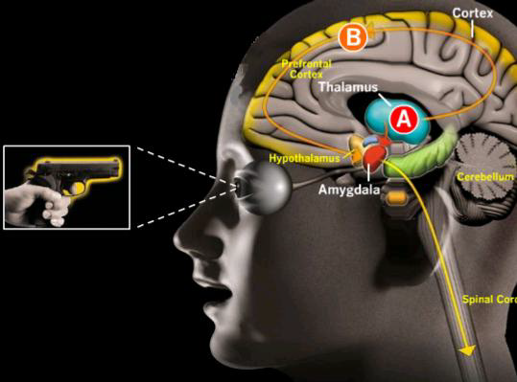
Amygdala generuje emoce jako
vztek, hněv, strach,
úzkost a další. Když se aktivuje,
přebírá vládu nad
neokortexem a člověk není
schopen naslouchat
či racionálně myslet – říká se tomu
amygdalický únos.
A zkratka, horká linka do
amygdaly. Ta zalarmuje ostatní
části mozku. Důsledkem je
úleková nebo útoková reakce, zpocené ruce,
zrychlený puls, vzestup TK,
výdej adrenalinu. To vše před
uvědoměním si situace
B hlavní dráha. Teprve po aktivaci
strachu se zařadí vědomá mysl.
Část senzorické informace putuje
do talamu (“processing hub“) a dál
do kůry. Ta je zpracovává a
rozhoduje, zda vyžadují alarm.
Jestliže ano, spustí amygdalu.

Slide 35
Vliv oxytocinu na emoce
Když vědomě kultivujeme vřelé, pozitivní emoce, jako je vděk, radost, nadšení, fascinace, inspirace, důvěra, laskavost a podobně, uvolňuje se v mozku neuropeptid oxytocin, který přirozeně vypíná receptory v amygdale, a tak můžeme využívat neokortex k racionálnímu a kreativnímu myšlení.
Oxytocin je důležitý pro integritu mozkových oblastí souvisejících se strachem a s pocity nervozity, obav, strachu či znepokojení. Oxytocin zlepšuje náladu a redukuje stresovou odezvu.
oxytocin vstupuje do hry zcela specificky jen v mezilidských vztazích.

Slide 36
Empatie
je respektující porozumění tomu, co druzí prožívají
vyžaduje naslouchání celou bytostí
potřebujeme být při ní zbaveni všech domněnek, představ a soudů o druhých lidech „jak to má být“, „jak je to správně“
vyžaduje přítomnost, nic z minulosti
empatie vůči trpícímu je velmi těžká věc
https://www.youtube.com/watch?v=ZOKHGb3QCL8

Slide 37
Co není empatie
Dávání rad „měla byste…, bylo by dobré…“
Zlehčování „to nic není, jsou horší věci, hlavně
že…“
Vychovávání „musíte to brát pozitivně…“
Utěšování „to nebyla Vaše chyba, udělala jste všechno,
co jste mohla“
Vyprávění příhod „měli jsme tady pacientku…“
Povzbuzování „to bude dobré, vzmužte se, musíte být statečná, silná, nebuďte smutná…“
Projevování soucitu „ to je mi líto, chudinko…“
Vysvětlování „to je protože…“

Slide 38
Empatie
Reflektujte čili pojmenovávejte emoce
  Jste nešťastná, zoufalá
  Moc Vás to bolí
  Máte strach, bojíte se
  Máte vztek, vyčítáte si
  Jste nejistá
Parafrázujte čili opakujte, co klientka říká
  protože nevíte, co bude s miminkem
  že Vaše miminko zemřelo
  jak to zvládnete, neumíte si představit se na sebe podívat
  že jste více neodpočívala
  protože potřebujete více informací od lékaře

Slide 39
K čemu vede empatie
K uvolnění napětí – projevení emocí
K pocitům porozumění – ubývá slov
Pacientka může zůstat v kontaktu se svými pocity a nemusí je potlačovat, bojovat s nimi
  „mohu být smutná, naštvaná…“
  „nemusím nic předstírat, sama se sebou bojovat“
  „mohu se uvolnit“
Pacientky často chtějí „udělat radost“ nebo „splnit očekávání“, v horším případě nezklamat, proto říkají, že jsou v pohodě a předstírají i před sebou, že se nic neděje – to vede k hromadění napětí a postupnému vytěsňování emocí
larvované deprese a postraumatický syndrom

Slide 40
N
R
E
U
S
respecting
exploring
naming
Prozkoumání emocí
Pojmenování emocí
Respektování emocí
understanding
supporting
Porozumění emocím
Podpora emocím

Slide 41
Naming
„Vidím, že je to pro Vás velmi těžké.“
„Hodně Vás to zarmoutilo, překvapilo.“
„Jste nervózní.“
„Jste napjatá.“

Slide 42
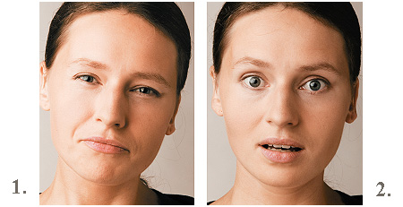
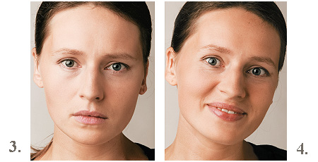
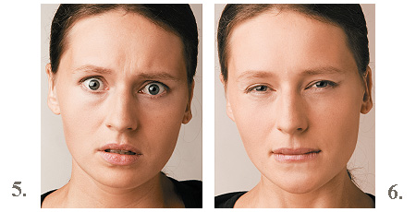
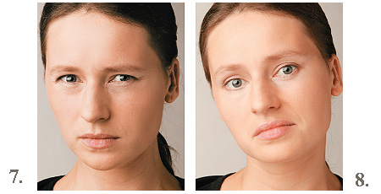
pohrdání
překvapení
smutek
štěstí, radost
strach
skrývaná zlost, nedůvěra
zlost
znechucení, odpor

Slide 43
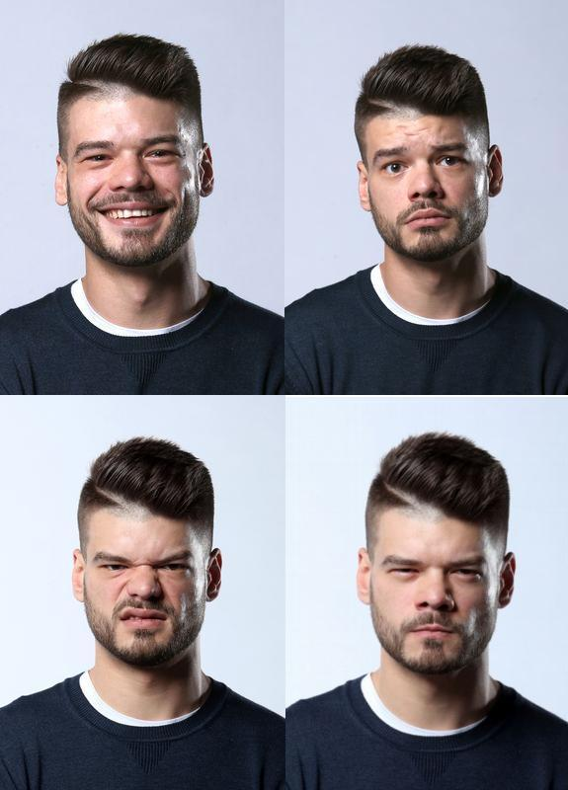
radost
smutek
odpor
vztek

Slide 44
Understanding
„Rozumím tomu správně, že…
Můžete mi to vysvětlit, jak to vnímáte, abych Vám dobře porozuměla…“

Slide 45
Respecting
„je to v pořádku, že se takto cítíte po tom všem…“
„je přirozené, že pláčete…jste naštvaný, když jste se dozvěděl/a takovou zprávu..“
„většina pacientů to prožívá stejně jako vy…zlobí se nebo pláčou..“
„je zcela legitimní být naštvaný“
„musí to být pro Vás velmi těžké“

Slide 46
Supporting
„udělám vše, abyste se cítil/a lépe“
„jsem tu pro Vás“
„náš tým se bude snažit udělat vše, abyste se cítil/a lépe“
„jsme tady pro Vás“
„nejsem si jistá, co bude pro Vás teď nejlepší“

Slide 47
Exploring
„povězte mi o tom víc…“
„co máte přesně na mysli tím, když říkáte, že…“
„co se Vám teď honí hlavou?“
„Jaké obavy Vás trápí?“
„co je to nejtěžší pro Vás“

Slide 48


Slide 49
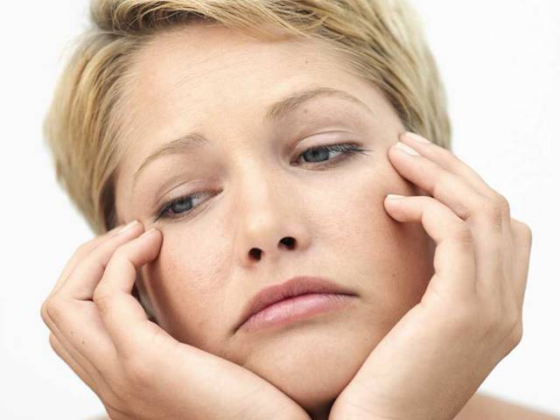
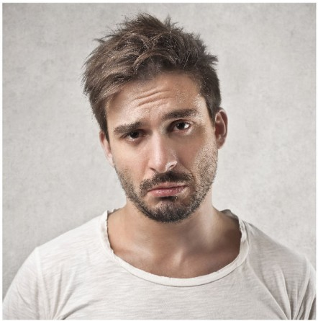

Slide 50
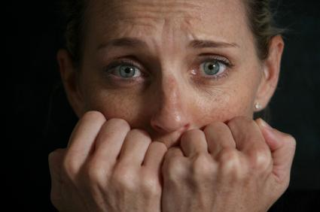
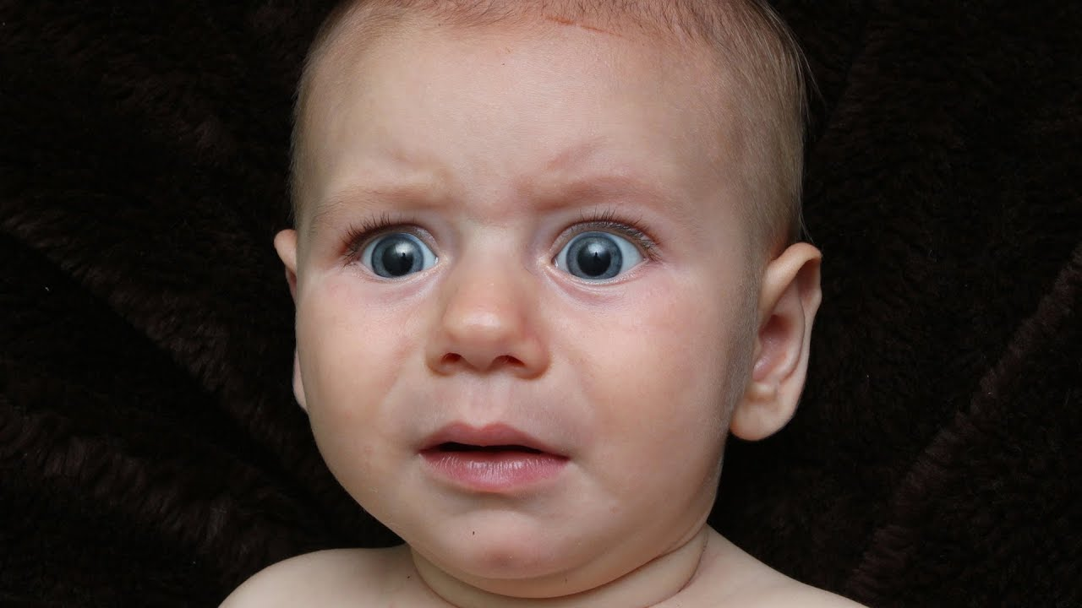

Slide 51
https://www.youtube.com/watch?v=VF4MnV-ZwVk
Jak pomoci
Co nedělat
neignorujte situaci
• nesnažte se ohroženému sebevraždu vymluvit a zlehčovat problém
• neříkejte mu, že všechno bude zase v pořádku
• neříkejte, že situaci musí překonat
• neříkejte mu věty typu:“ Máš přece proč žít, ….“
• nedávejte mu falešné ujištění
• neslibujte mu, že zachováte tajemství o jeho sebevražedných úmyslech
• ohroženého nenechávejte samotného
snažte se ohroženého poslouchat, snažte se, aby mluvil o svém problému, buďte chápavý
vyjádřete mu svou snahu pomoci při řešení problému
prodiskutujte s ním jiné možnosti řešení, než je sebevražda
při podezření na sebevraždu se přímo ptejte na sebevražedné myšlenky, a pokud jsou přítomny, i na konkrétní plány na její uskutečnění
z blízkosti člověka ohroženého sebevraždou odstraňte možné prostředky na uskutečnění (léky, ostré předměty, zbraně)
snažte se získat čas
nenechávejte ohroženého samotného

Slide 52
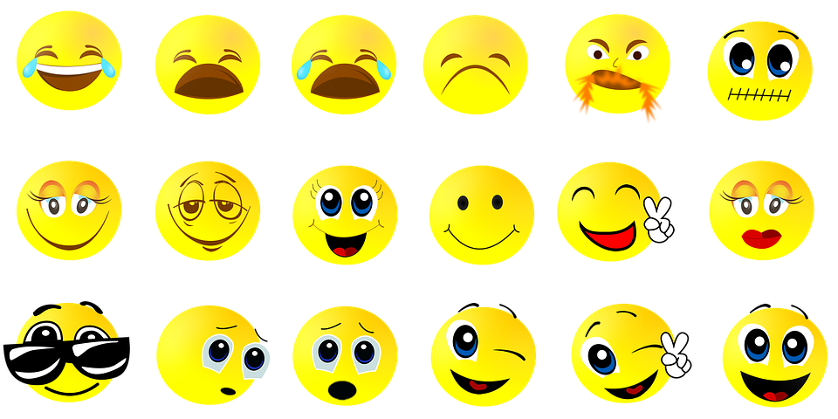
Děkuji Vám za pozornost

